Slide 1


ỦY BAN NHÂN DÂN QUẬN LONG BIÊN
TRƯỜNG TIỂU HỌC ĐÔ THỊ VIỆT HƯNG
BÀI GIẢNG ĐIỆN TỬ
KHỐI 3
MÔN: TOÁN

Slide 2

TOÁN 3
Tập 1
Tuần 18
Bài 58: Ôn tập chung – Tiết 1

Slide 3


Ấn để đến trang sách

Slide 4



JACK TÌM KHO BÁU

Slide 5

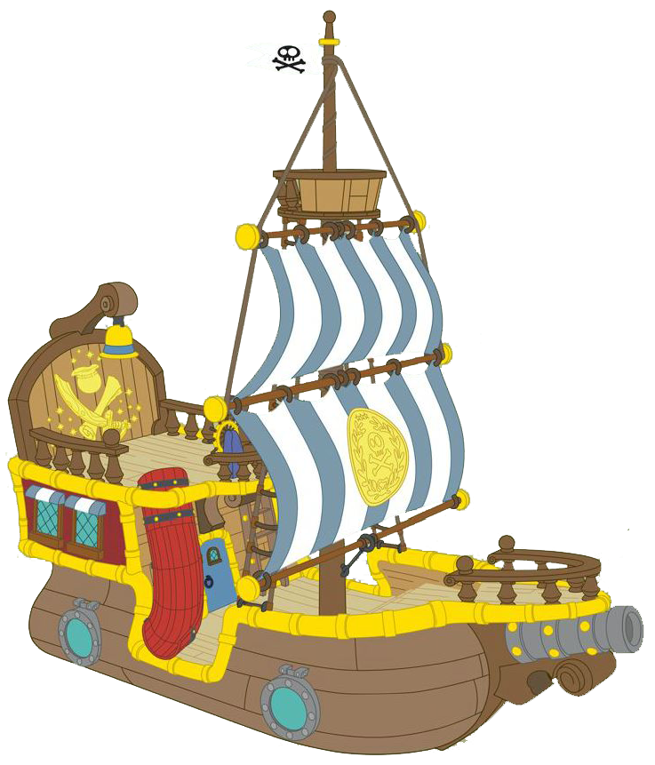






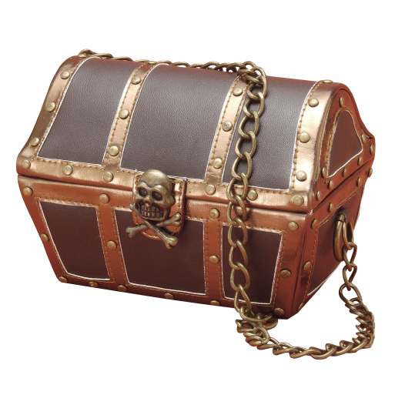
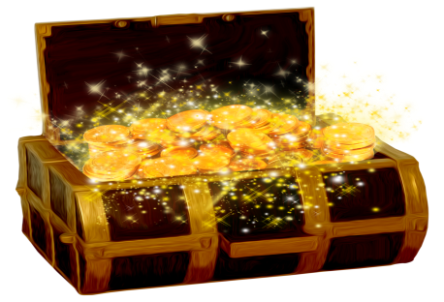
Hoàn thành
Notes:
Hướng dẫn: GV click vào các rương, hòm kho báu để hiện câu hỏi.
Click vào con tàu để tiếp tục bài học

Slide 6



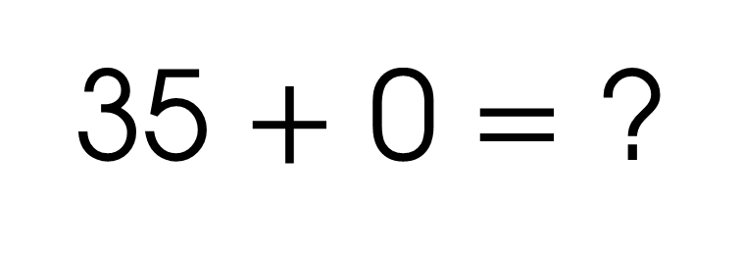
35 $+$ 0 $=$ ?
35
Notes:
Hướng dẫn: GV click vào vùng trống để hiện câu trả lời. Sau đó click vào Jack hoặc kho báu để về màn hình nhận kho báu.

Slide 7
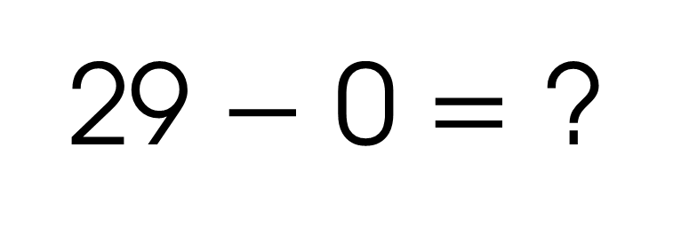
29 $−$ 0 $=$ ?
29
Notes:
Hướng dẫn: GV click vào vùng trống để hiện câu trả lời. Sau đó click vào Jack hoặc kho báu để về màn hình nhận kho báu.

Slide 8
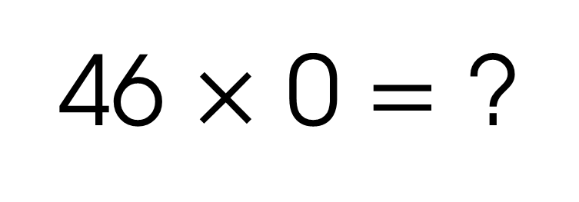
46 $×$ 0 $=$ ?
0
Notes:
Hướng dẫn: GV click vào vùng trống để hiện câu trả lời. Sau đó click vào Jack hoặc kho báu để về màn hình nhận kho báu.

Slide 9
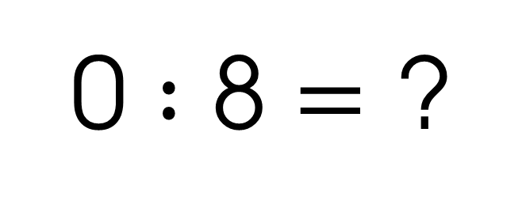
0 $:$ 8 $=$ ?
0
Notes:
Hướng dẫn: GV click vào vùng trống để hiện câu trả lời. Sau đó click vào Jack hoặc kho báu để về màn hình nhận kho báu.

Slide 10
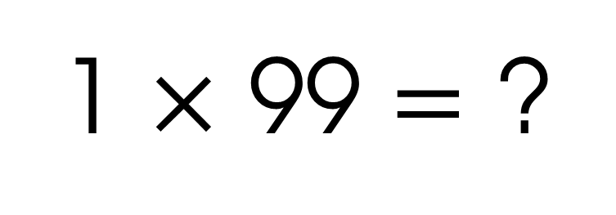
1 $×$ 99 $=$ ?
99
Notes:
Hướng dẫn: GV click vào vùng trống để hiện câu trả lời. Sau đó click vào Jack hoặc kho báu để về màn hình nhận kho báu.

Slide 11

Ấn để đến trang sách

Slide 12




NÔNG TRẠI
VUI VẺ
Notes:
Click Bắt đầu để bắt đầu

Slide 13




3 $×$ 4 $=$ ?
12
Notes:
Hướng dẫn: Sau khi HS trả lời đúng, GV click vào mũi tên để về chuyển câu khác.

Slide 14

4 $×$ 8 $=$ ?
32
Notes:
Hướng dẫn: Sau khi HS trả lời đúng, GV click vào mũi tên để về chuyển câu khác.

Slide 15

7 $×$ 3 $=$ ?
21
Notes:
Hướng dẫn: Sau khi HS trả lời đúng, GV click vào mũi tên để về chuyển câu khác.

Slide 16

6 $×$ 9 $=$ ?
54
Notes:
Hướng dẫn: Sau khi HS trả lời đúng, GV click vào mũi tên để về chuyển câu khác.

Slide 17

24 $:$ 6 $=$ ?
4
Notes:
Hướng dẫn: Sau khi HS trả lời đúng, GV click vào mũi tên để về chuyển câu khác.

Slide 18

40 $:$ 8 $=$ ?
5
Notes:
Hướng dẫn: Sau khi HS trả lời đúng, GV click vào mũi tên để về chuyển câu khác.

Slide 19

27 $:$ 9 $=$ ?
3
Notes:
Hướng dẫn: Sau khi HS trả lời đúng, GV click vào mũi tên để về chuyển câu khác.

Slide 20

18 $:$ 3 $=$ ?
6
Notes:
Hướng dẫn: Sau khi HS trả lời đúng, GV click vào mũi tên để về chuyển câu khác.

Slide 21

7 $×$ 8 $=$ ?
56
Notes:
Hướng dẫn: Sau khi HS trả lời đúng, GV click vào mũi tên để về chuyển câu khác.

Slide 22

8 $×$ 7 $=$ ?
56
Notes:
Hướng dẫn: Sau khi HS trả lời đúng, GV click vào mũi tên để về chuyển câu khác.

Slide 23

56 $:$ 7 $=$ ?
8
Notes:
Hướng dẫn: Sau khi HS trả lời đúng, GV click vào mũi tên để về chuyển câu khác.

Slide 24

56 $:$ 8 $=$ ?
7
Notes:
Hướng dẫn: Sau khi HS trả lời đúng, GV click vào mũi tên để về chuyển câu khác.

Slide 25

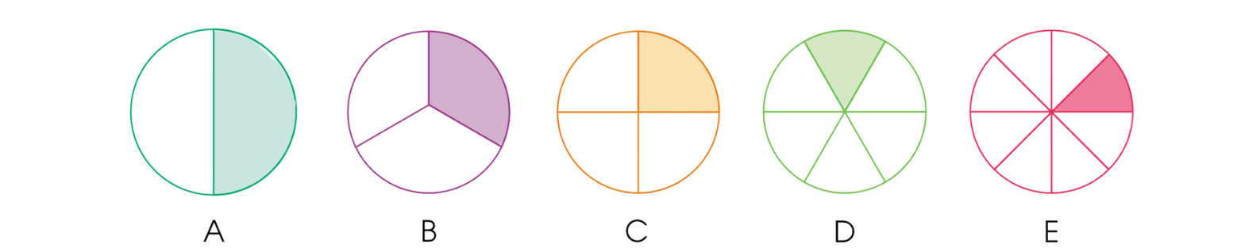
1
b) Đã tô màu vào một phần mấy mỗi hình sau?
Hình A đã tô màu một phần hai.
Hình B đã tô màu một phần ba.
Hình C đã tô màu một phần tư.
Hình D đã tô màu một phần sáu.
Hình E đã tô màu một phần tám.

Slide 26
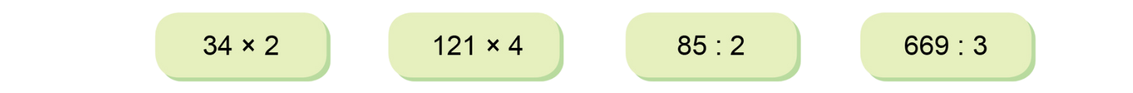
2
a) Đặt tính rồi tính:
34
121
x
x
2
4
68
484

Slide 27
2
a) Đặt tính rồi tính:
85
2
669
3
8
42
6
223
05
06
4
6
1
09
9
0

Slide 28
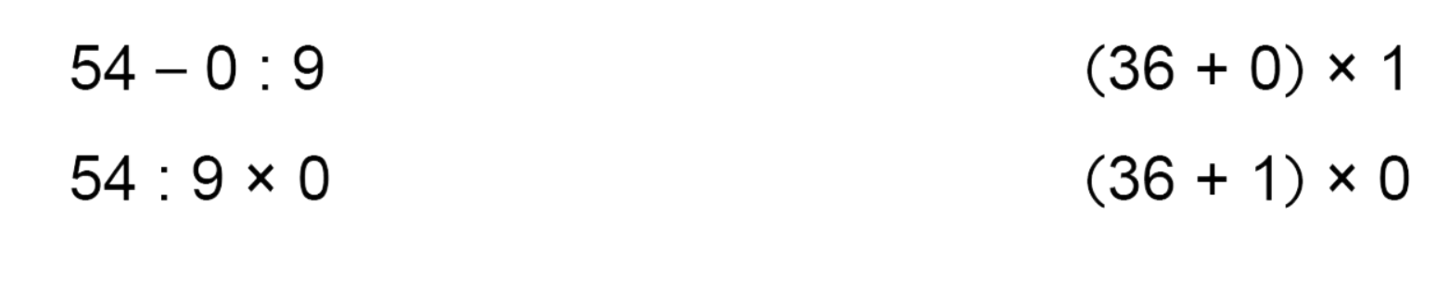
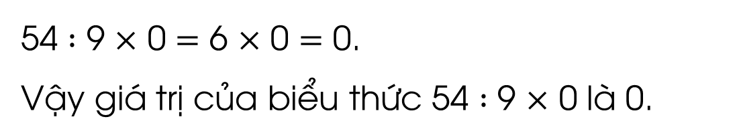
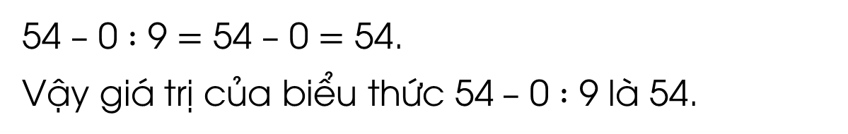
2
b) Tính giá trị của các biểu thức sau:
Giải
54 $–$ 0 $:$ 9 $=$ 54 $–$ 0 $=$ 54.
Vậy giá trị của biểu thức 54$–$ 0 $:$ 9 là 54.
54 $:$ 9 $×$ 0 $=$ 6 $×$ 0 $=$ 0.
Vậy giá trị của biểu thức 54 $:$ 9 $×$ 0 là 0.

Slide 29
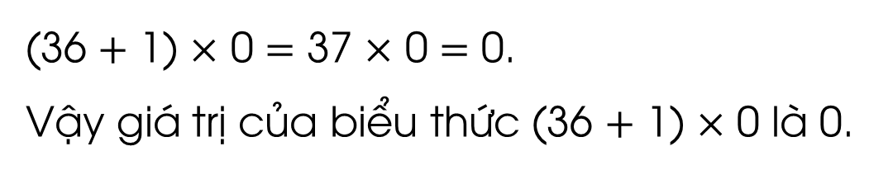
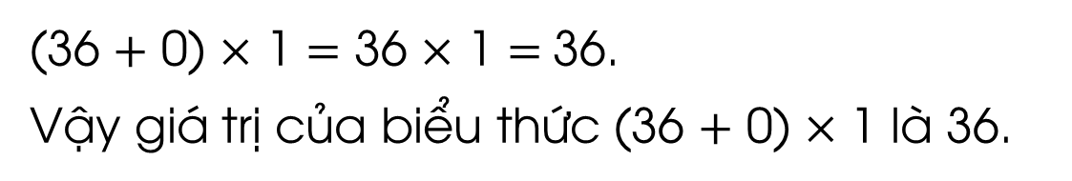
2
b) Tính giá trị của các biểu thức sau:
Giải
(36 $+$ 0) $×$ 1 $=$ 36 $×$ 1 $=$36.
Vậy giá trị của biểu thức (36 $+$ 0) $×$ 1 là 36.
(36 $+$ 1) $×$ 0 $=$ 37 $×$ 0 $=$ 0.
Vậy giá trị của biểu thức (36 $+$ 1) $×$ 0 là 0.

Slide 30
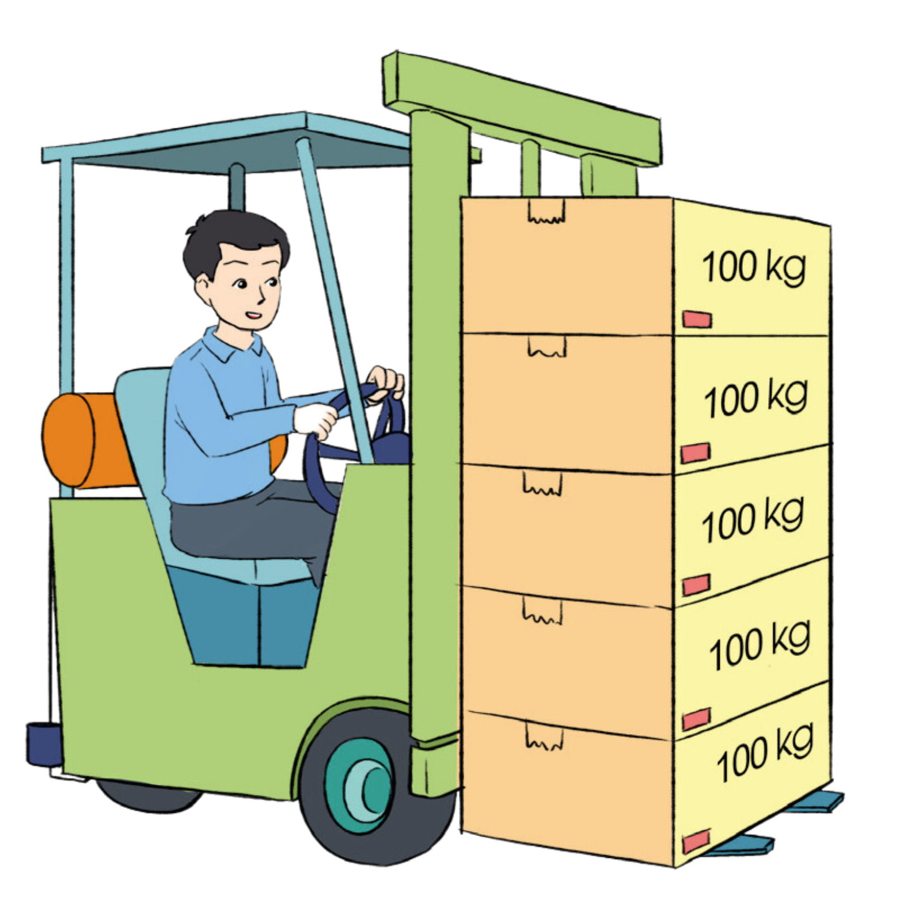
3
Một xe vận chuyển hàng trong siêu thị mỗi chuyến chở được nhiều nhất 5 thùng hàng.
a) Hỏi chiếc xe đó cần vận chuyển ít nhất mấy chuyến để hết 55 thùng hàng?
b) Mỗi thùng hàng cân nặng 100 kg. Hỏi mỗi chuyến xe đó đã vận chuyển được bao nhiêu ki-lô-gam hàng?

Slide 31
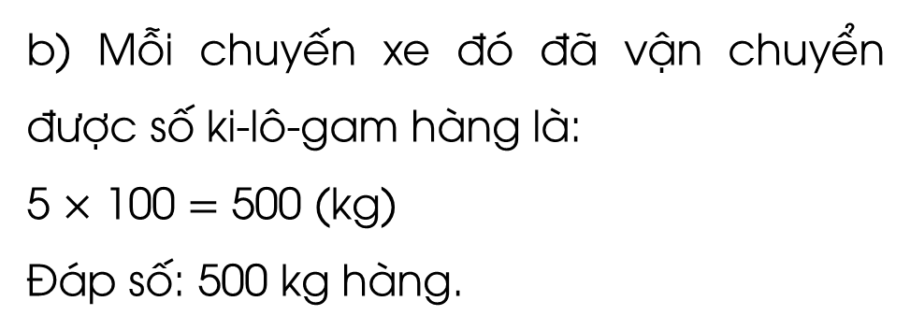
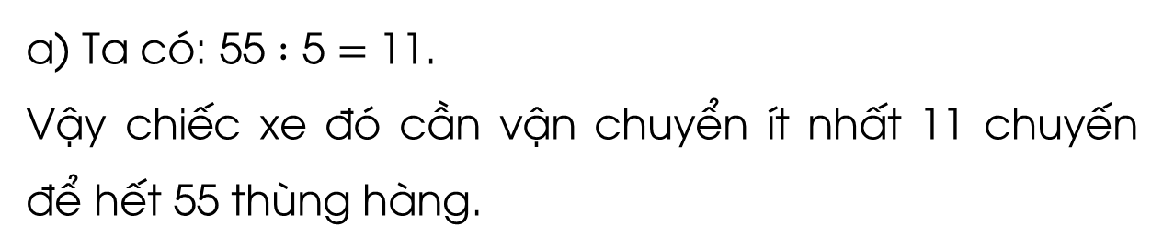
3
Một xe vận chuyển hàng trong siêu thị mỗi chuyến chở được nhiều nhất 5 thùng hàng.
Bài giải
a) Ta có: 55 $:$ 5 $=$ 11.
Vậy chiếc xe đó cần vận chuyển ít nhất 11 chuyến để hết 55 thùng hàng.
b) Mỗi chuyến xe đó đã vận chuyển được số ki-lô-gam hàng là:
5 $×$ 100 $=$ 500 (kg)
Đáp số: 500 kg hàng.

